Slide 1
تطوير التعليم الفني والتدريب المهني
كيف تقوم بصيانة مركبتك الخاصة

Slide 2
الحقيبة المصورة

Slide 3
تقسيم الحقيبة إلى مستويات بناءً على خبرة الشخص القائم بالعملية ( وسهولة تنفيذها ) .
المستوى الأول( لا يتطلب خبرة ) .
المستوى الثاني ( يتطلب خبرة قليلة ) .
المستوى الثالث ( يتطلب خبرة متوسطة ) .

Slide 4
المستوى الأول

Slide 5
فحص مستوى زيت المحرك
مستوى المهارة : 1
الوقت اللازم : 5 دقائق .
العدة اللازمة : قطعة قماش .
ملاحظات :
يجب أن يكون مستوى السيارة في وضع مستوي .
يكون محرك السيارة بارد وفي وضع الإيقاف .
يجب تغيير الزيت على حسب الكتالوج .

Slide 6
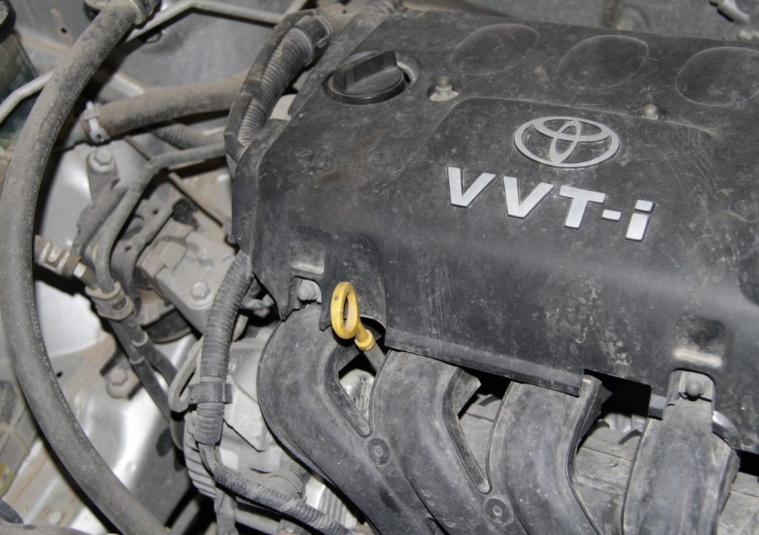
خطوات العمل :
يجب فتح غطاء المحرك .
سحب العيار المخصص للزيت كما في الشكل التالي :

Slide 7
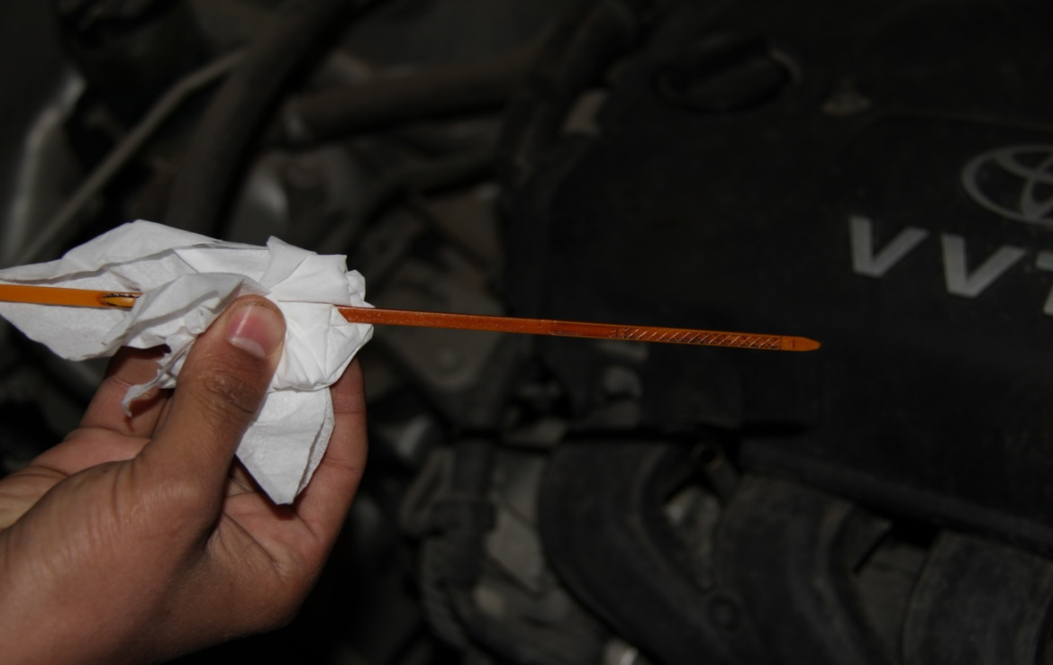
3. مسح العيار بقطعة قماش .

Slide 8
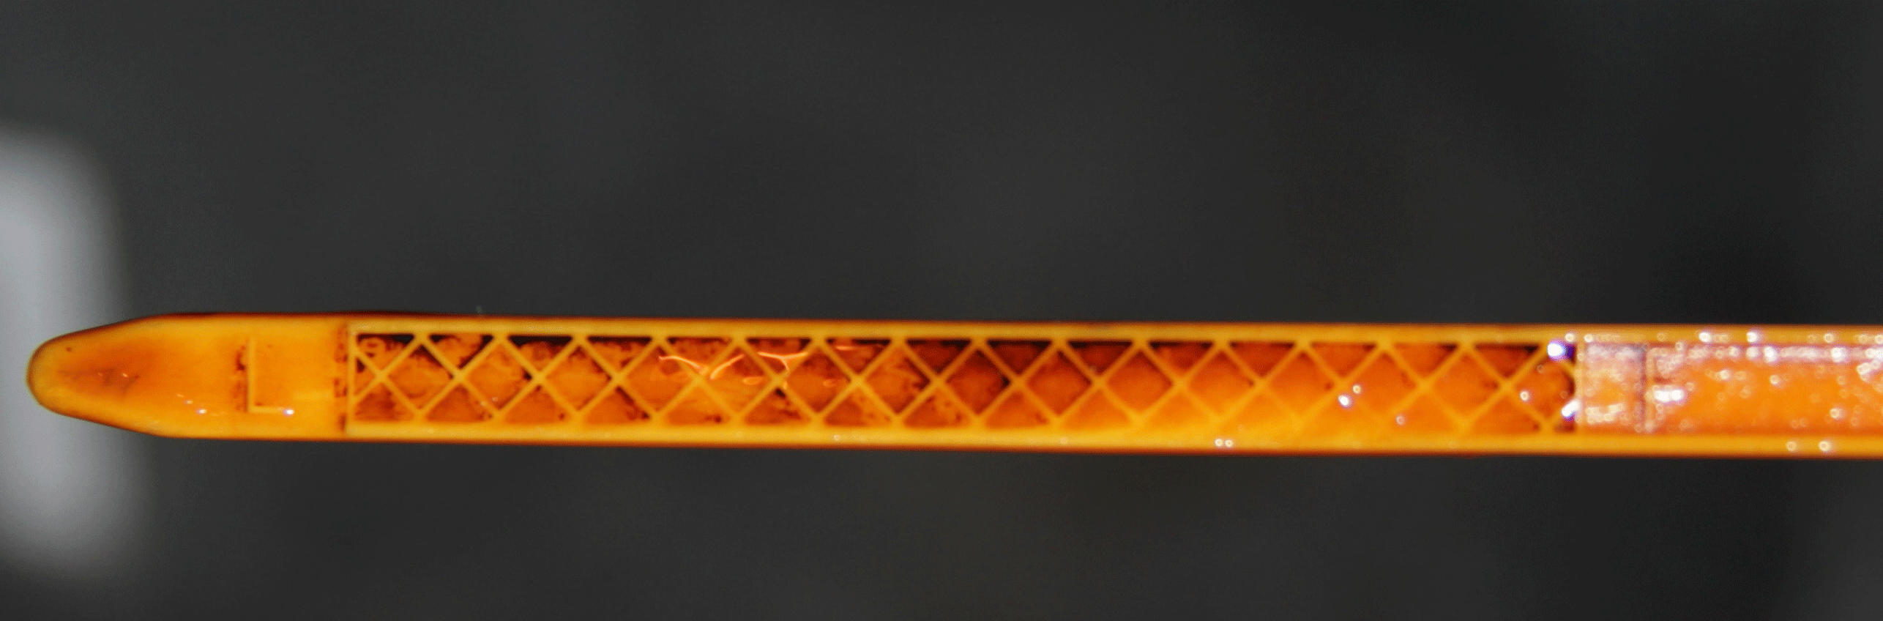
4. إعادة العيار إلى المحرك وبعد ذلك سحبة مرة أخرى والتأكد من مستوى الزيت ، يجب أن يكون مستوى الزيت قريباً أو على F ولا يكون أكثر من ذلك .
L
F

Slide 9
فحص مستوى ضغط الإطار
مستوى المهارة : 1
الوقت اللازم : 5ـــ 10 دقائق .
العدة اللازمة : ساعة قياس + هواء مضغوط .
ملاحظات :
يجب أن يكون مستوى الإطار في وضع مستوي .
يجب أن يكون درجة حرارة الإطار باردة .

Slide 10
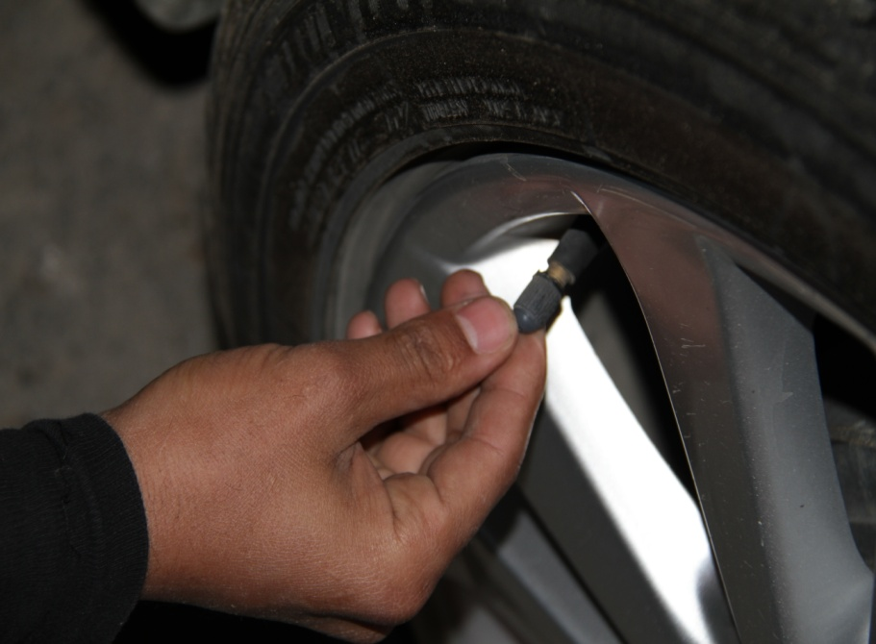
خطوات العمل :
فتح غطاء صمام الضغط.

Slide 11
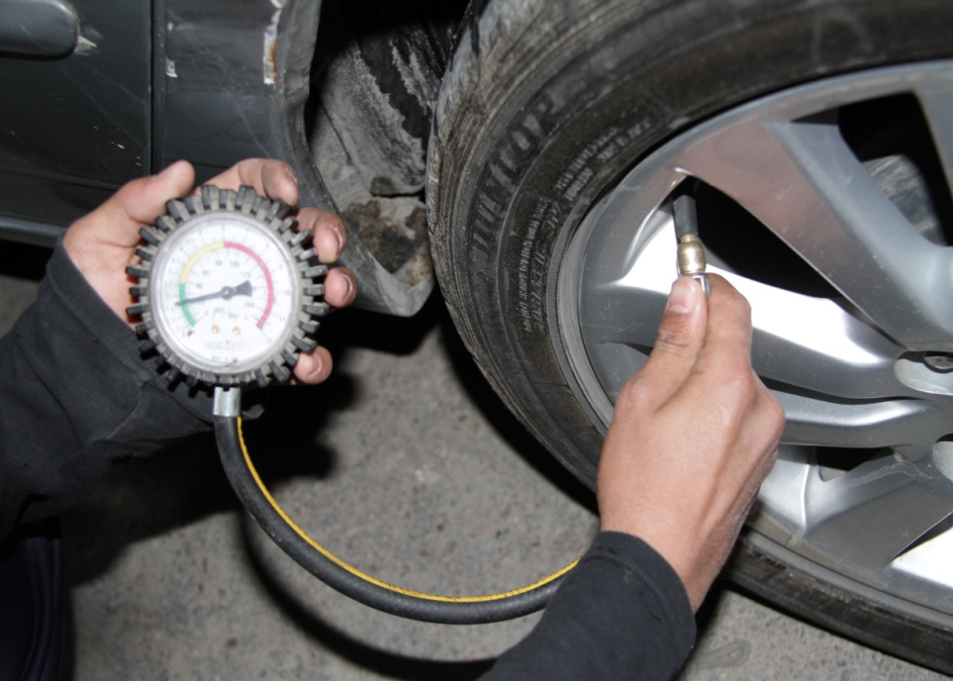
2. قياس ضغط الإطار عن طريق ساعة القياس ويكون درجة حرارة الإطار باردة .

Slide 12
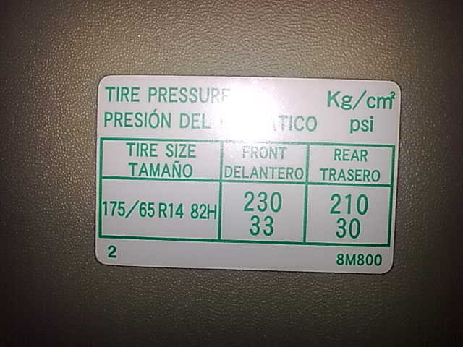
3. يتم ضبط ضغط الإطار وذلك يكون حسب كتلوج السيارة أو التعليمات الموجودة على باب السائق كما في الشكل التالي :

Slide 13
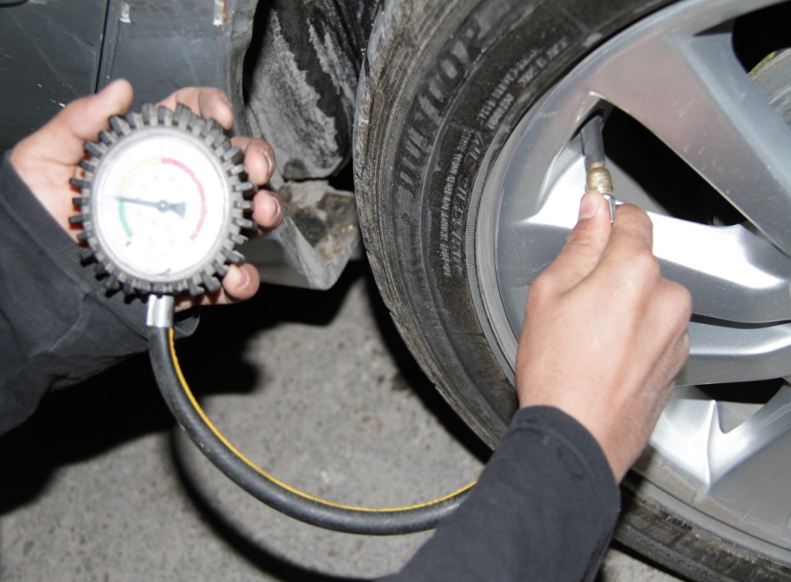
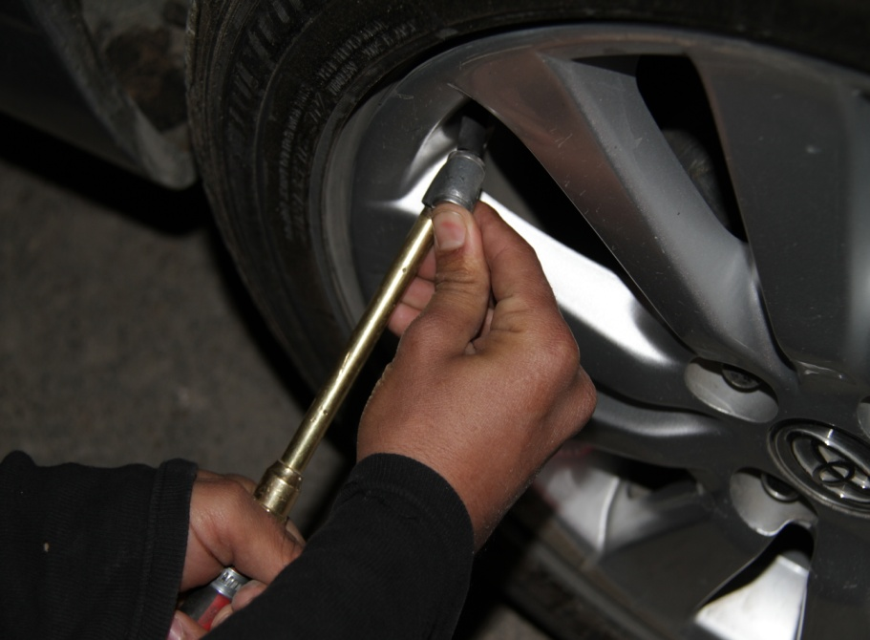
4. إذا كان ضغط الإطار مخفض فإنه يتم زيادة ضغط الإطار والتأكد من ضغط الإطار بعد النفخ .

Slide 14
فحص مستوى سائل التوجيه
مستوى المهارة : 1
الوقت اللازم : 5 دقائق .
العدة اللازمة : قطعة قماش.
ملاحظات :
يجب أن يكون مستوى السيارة في وضع مستوي وفي وضع التشغيل ويكون المحرك في درجة حرارة التشغيل.

Slide 15
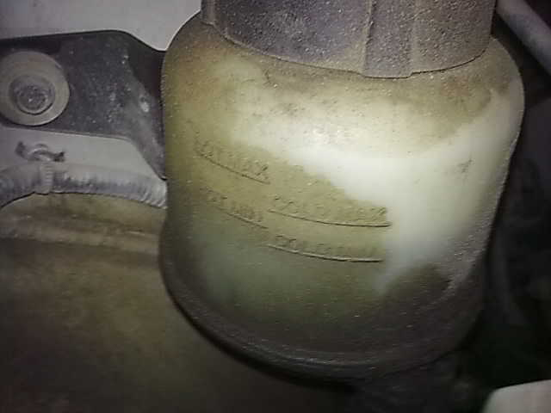
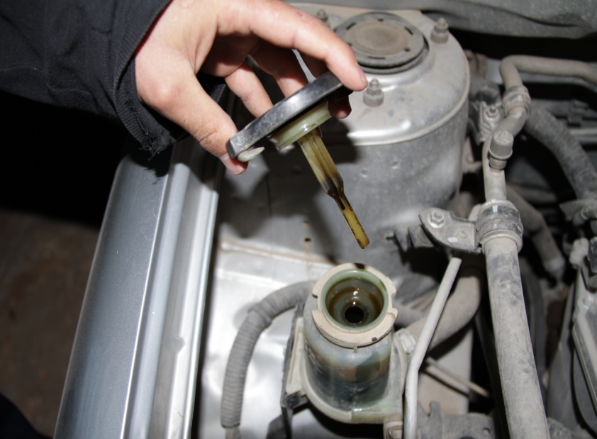
خطوات العمل :
1. فك غطاء علبة سائل التوجيه .
2. النظر إلى مستوي الزيت عبر العيار الموجود في الغطاء أو في العلبة من الخارج .
3 . إذا كان الزيت ناقص فإنه يتم زيادة الزيت الخاص بالتوجيه إلى المستوى الموجود على العلبة من الخارج .

Slide 16
تغيير فلتر الهواء
مستوى المهارة : 1
الوقت اللازم : 10 دقائق .
العدة اللازمة : لا يحتاج إلى عدة.
ملاحظات :
يجب أن تكون السيارة في وضع الإيقاف .

Slide 17
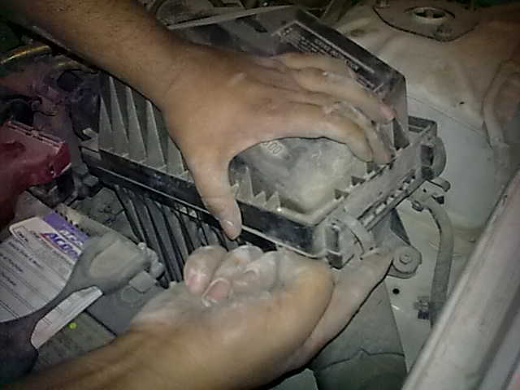
خطوات العمل :
1ـ فك نقاط (مشقبيات) التثبيت .

Slide 18
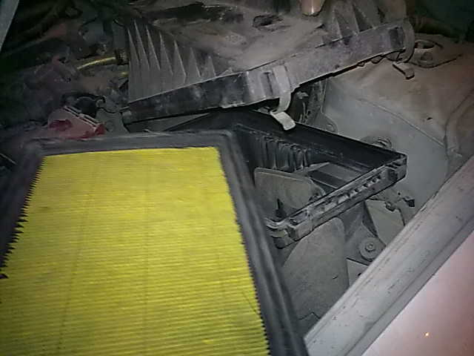
2ـ سحب الغطاء ومن ثم إخراج فلتر الهواء .

Slide 19
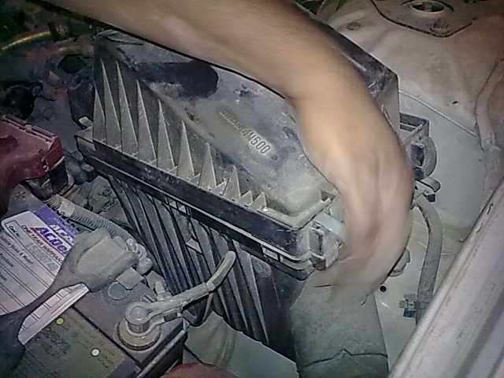
3ـ تركيب فلتر الهواء الجديد وبعد ذلك تركيب المشقبيات .

Slide 20
فحص مستوى زيت الفرامل والقابض
مستوى المهارة : 1
الوقت اللازم : 5 دقائق .
العدة اللازمة : لا يحتاج إلى عدة.
ملاحظات :
يجب أن تكون السيارة في وضع الإيقاف .

Slide 21
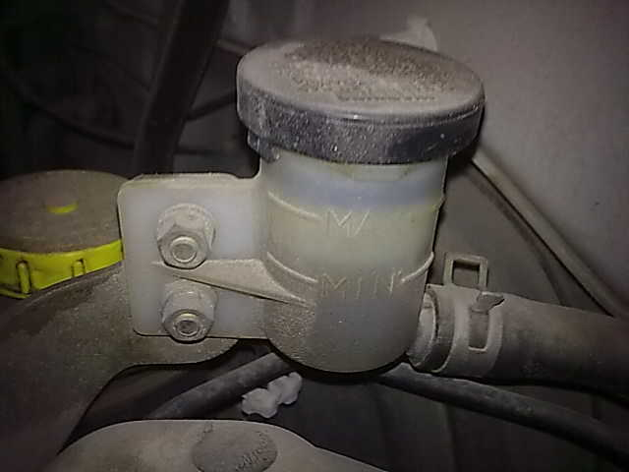
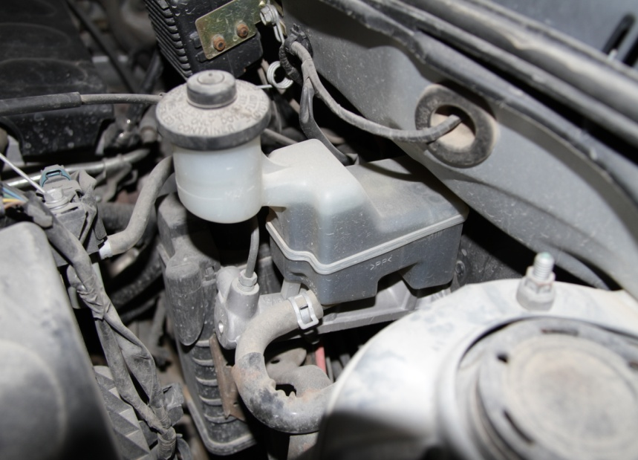
خطوات العمل :
1ـ النظر من خارج العلبة إلى مستوى الزيت وذلك من خلال العلامات الموجودة كما في الشكل ، وبعد ذلك زيادة الزيت إذا كان ناقص.
MAX
MIN

Slide 22
فحص مستوى سائل ناقل الحركة الذاتي
مستوى المهارة : 1
الوقت اللازم : 5 دقائق .
العدة اللازمة : قطعة قماش.
ملاحظات :
يجب أن يكون المحرك في وضع التشغيل و درجة حرارة التشغيل وعصا التعشيق في وضع الحياد (N).

Slide 23
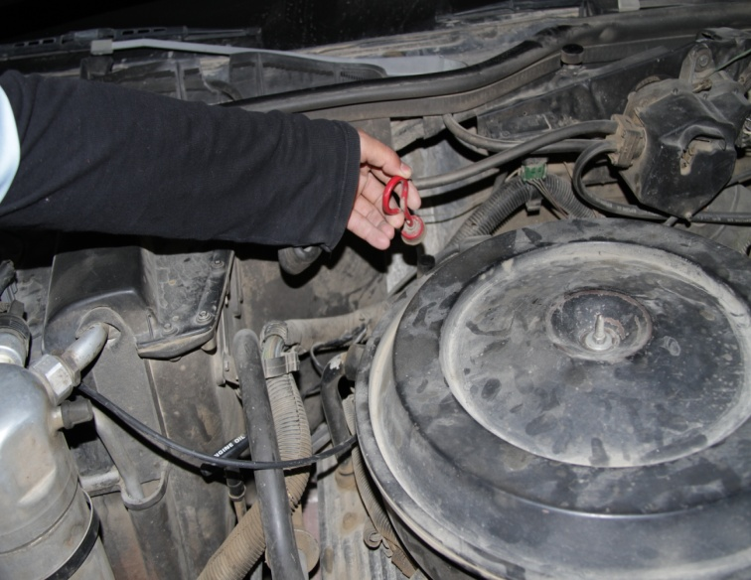
خطوات العمل :ـ
1ـ سحب عيار الزيت .

Slide 24
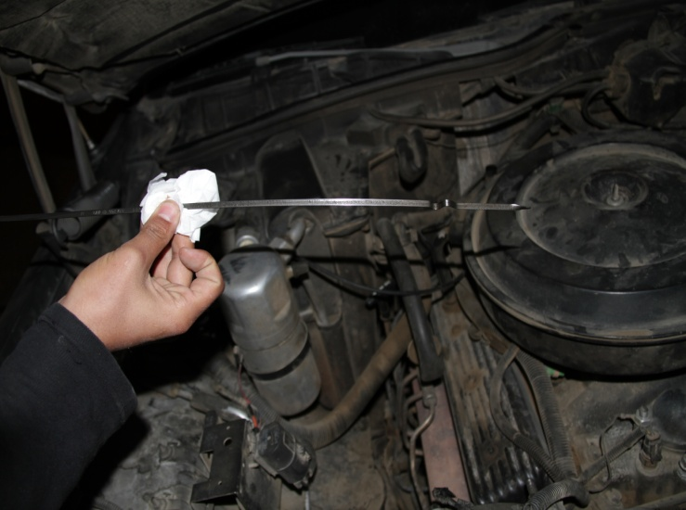
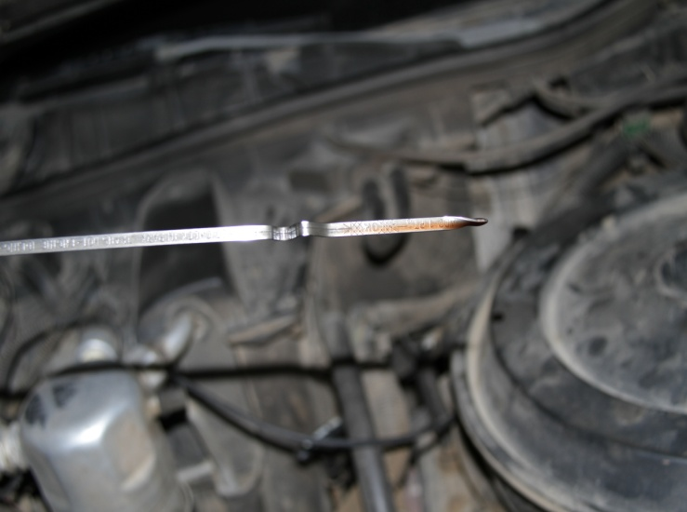
2ـ تنظيف العيار بقطعة قماش .
3ـ إدخال العيار مره أخرى وبعد ذلك سحبه والتأكد من مستوى الزيت .
L F

Slide 25
فحص مستوى سائل المساحات
مستوى المهارة : 1
الوقت اللازم : 5 دقائق .
العدة اللازمة : قطعة قماش.
ملاحظات :
يجب أن تكون السيارة في وضع مستوي .

Slide 26
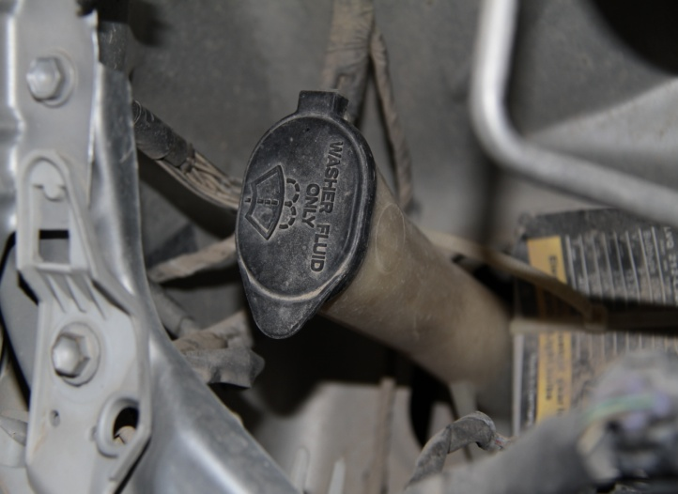
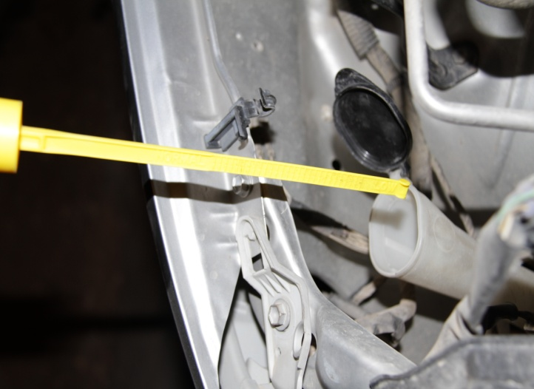
خطوات العمل :
1ـ فك غطاء سائل المساحات .
2ـ سحب عيار الماء أو النظر إلى مستوى الماء من خارج العلبة ومن ثم زيادة الماء
الخاص بالمساحات .

Slide 27
فحص مستوى مياه التبريد
مستوى المهارة : 1
الوقت اللازم : 5 دقائق .
العدة اللازمة : لا تحتاج إلى عدة.
ملاحظات :
يجب أن يكون المحرك في وضع الإيقاف ودرجة حرارته باردة.

Slide 28
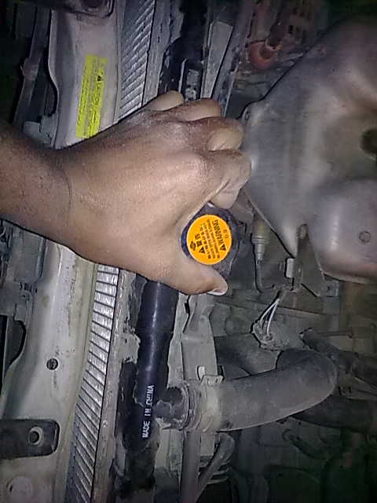
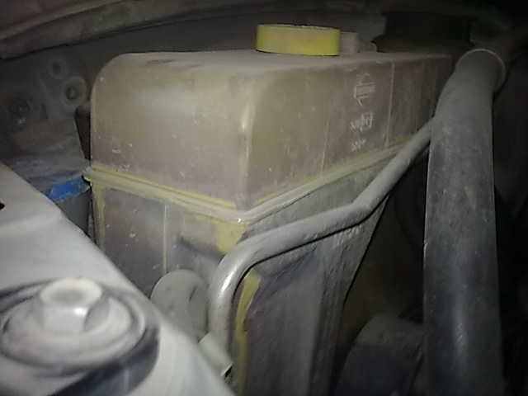
خطوات العمل :
1ـ النظر إلى مستوى الماء في خزان الفائض (العلبة الخارجية) أو فك غطاء المشع .

Slide 29
2ـ زيادة الماء إذا كان ناقص في خزان الفائض أو المشع ولا بد أن يكون السائل خاص بالتبريد .

Slide 30
فحص مستوى البطارية
مستوى المهارة : 1
الوقت اللازم : 5 دقائق .
العدة اللازمة : لا تحتاج إلى عدة.
ملاحظات :
يجب أن تكون السيارة في وضع مستوي .

Slide 31
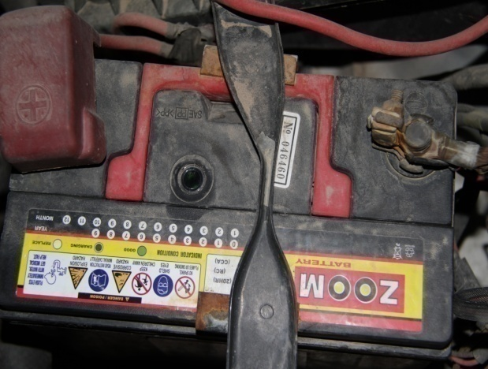
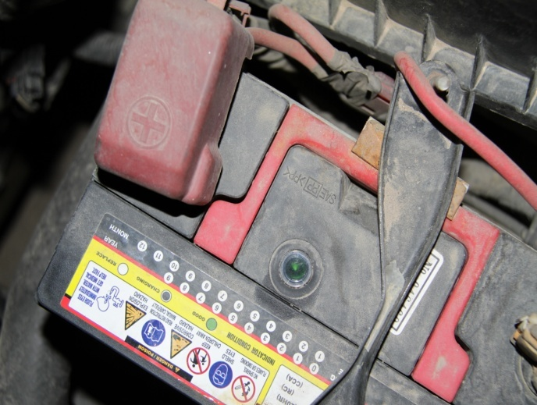
خطوات العمل :
1ـ مسح عدسة البيان الموجودة على البطارية .
2ـ النظر إلى العدسة والتأكد من اللون وذلك حسب البيانات الموجودة على البطارية .

Slide 32
المستوى الثاني

Slide 33
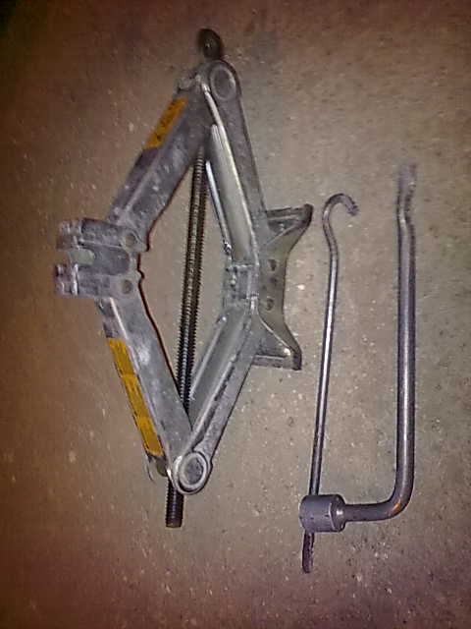
تغيير الإطار
مستوى المهارة : 2
الوقت اللازم : 20دقيقه .
العدة اللازمة : مفتاح عجل + رافعة .
ملاحظات :
يجب أن تكون السيارة في وضع مستوى وتكون على أرض صلبة واستخدام فرامل اليد لتثبيت السيارة.

Slide 34
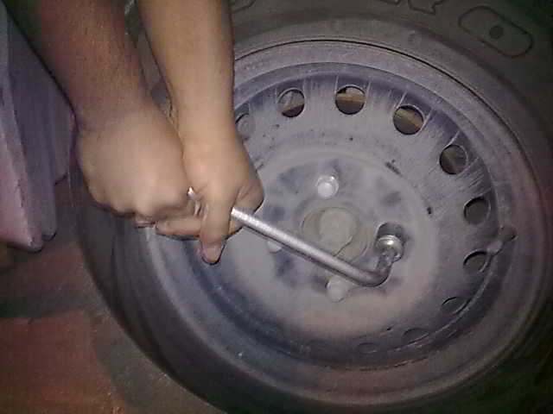
خطوات العمل :
1ـ حل الصواميل قبل رفع السيارة .

Slide 35
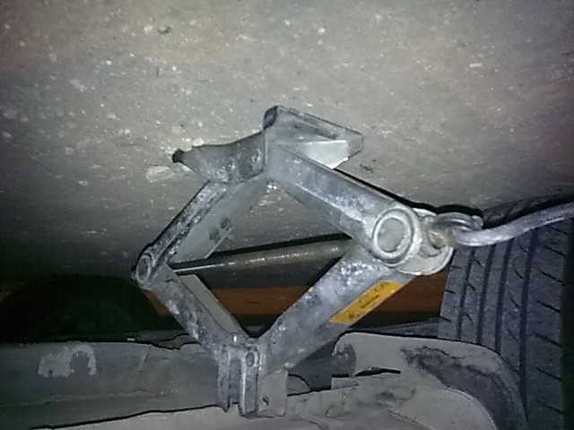
2ـ رفع السيارة بواسطة الرافعة ويجب أن تكون في المكان المخصص لها .

Slide 36
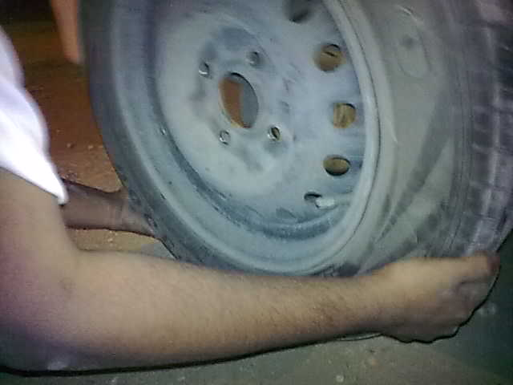
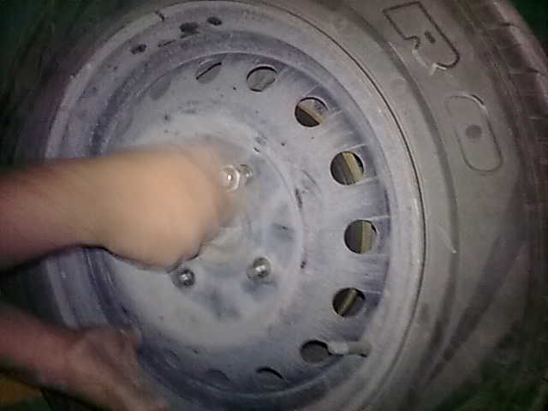
3ـ نقوم بفك الصواميل وبعد ذلك إخراج العجل .

Slide 37
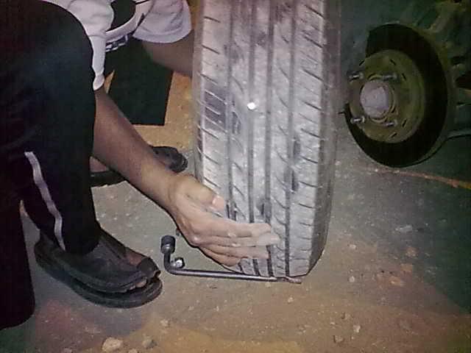
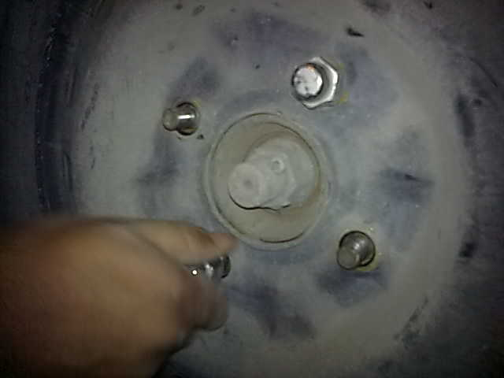
4ـ نأخذ الإطار الإحتياطي وبعد ذلك نقوم بتركيبة .
5ـ نقوم بتركيب صواميل الربط بالطريقة المناسبة وذلك بالشد المتقابل والمتساوي ,
وبعد ذلك إنزال السيارة
والتأكيد على الشد مرة أخرى .

Slide 38
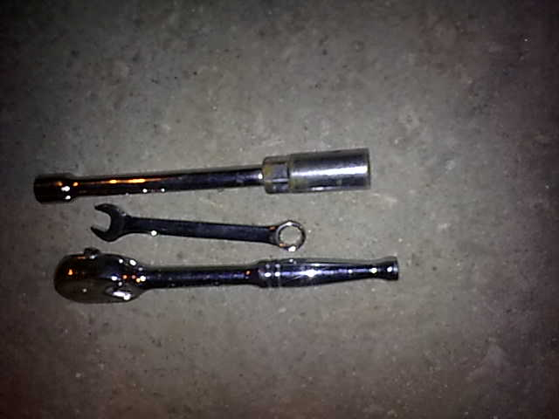
فك وتركيب شمعات الإشعال
مستوى المهارة : 2
الوقت اللازم : 30دقيقه .
العدة اللازمة : مفتاح خاص بشمعات الإشعال + مفتاح10 .
ملاحظات :
يجب أن تكون السيارة في وضع الإيقاف وتكون درجة المحرك باردة .

Slide 39
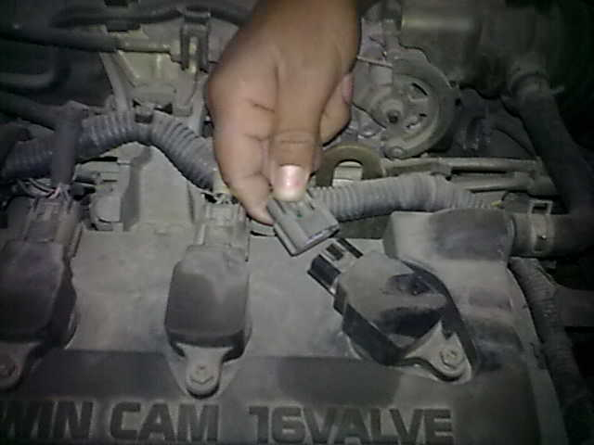
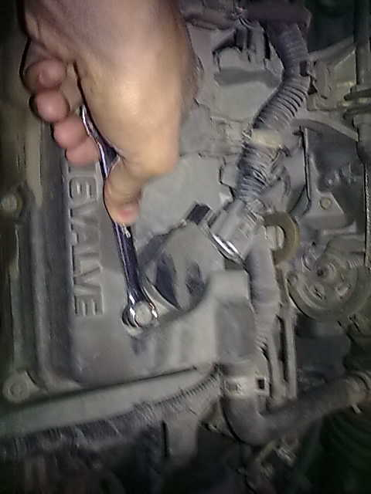
خطوات العمل :
1ـ فصل قابس التوصيل الموجود
في ملف الإشعال .
2ـ فك مسمار تثبيت ملف الإشعال .

Slide 40
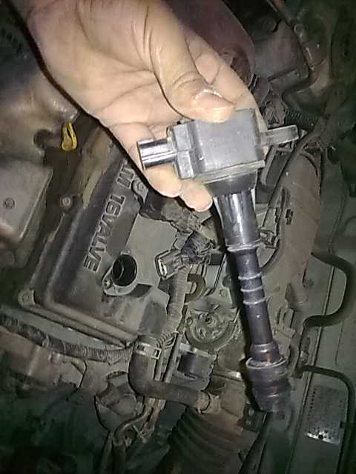
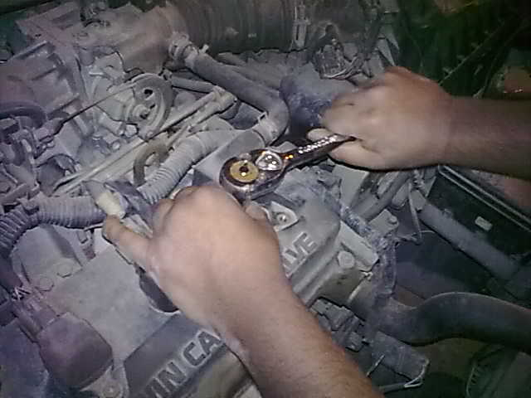
3ـ سحب ملف الإشعال من شمعة الإشعال .
4ـ فك شمعة الإشعال
بواسطة العدة اللازمة .

Slide 41
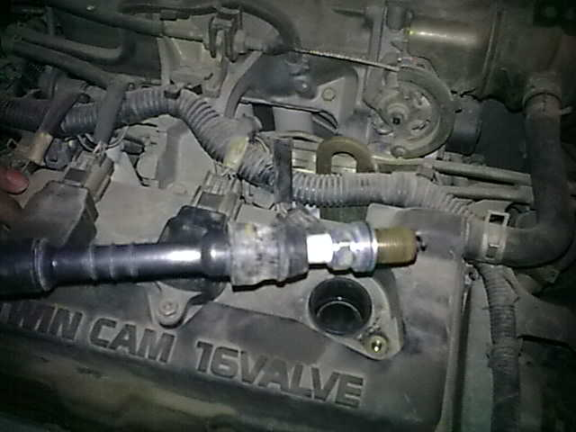
5ـ إخراج شمعة الإشعال بواسطة أداة خاصة أو بنفس ملف الإشعال .
6ـ إسقاط شمعة الإشعال مع مراعات عدم اعوجاج رأس الشمعة بأي أجزاء تغير من الخلوص .
7ـ شد شمعة الإشعال بالعزم الخاص بها .

